Slide 1
সবাইকে শুভেচ্ছা
ও স্বাগতম

Slide 2
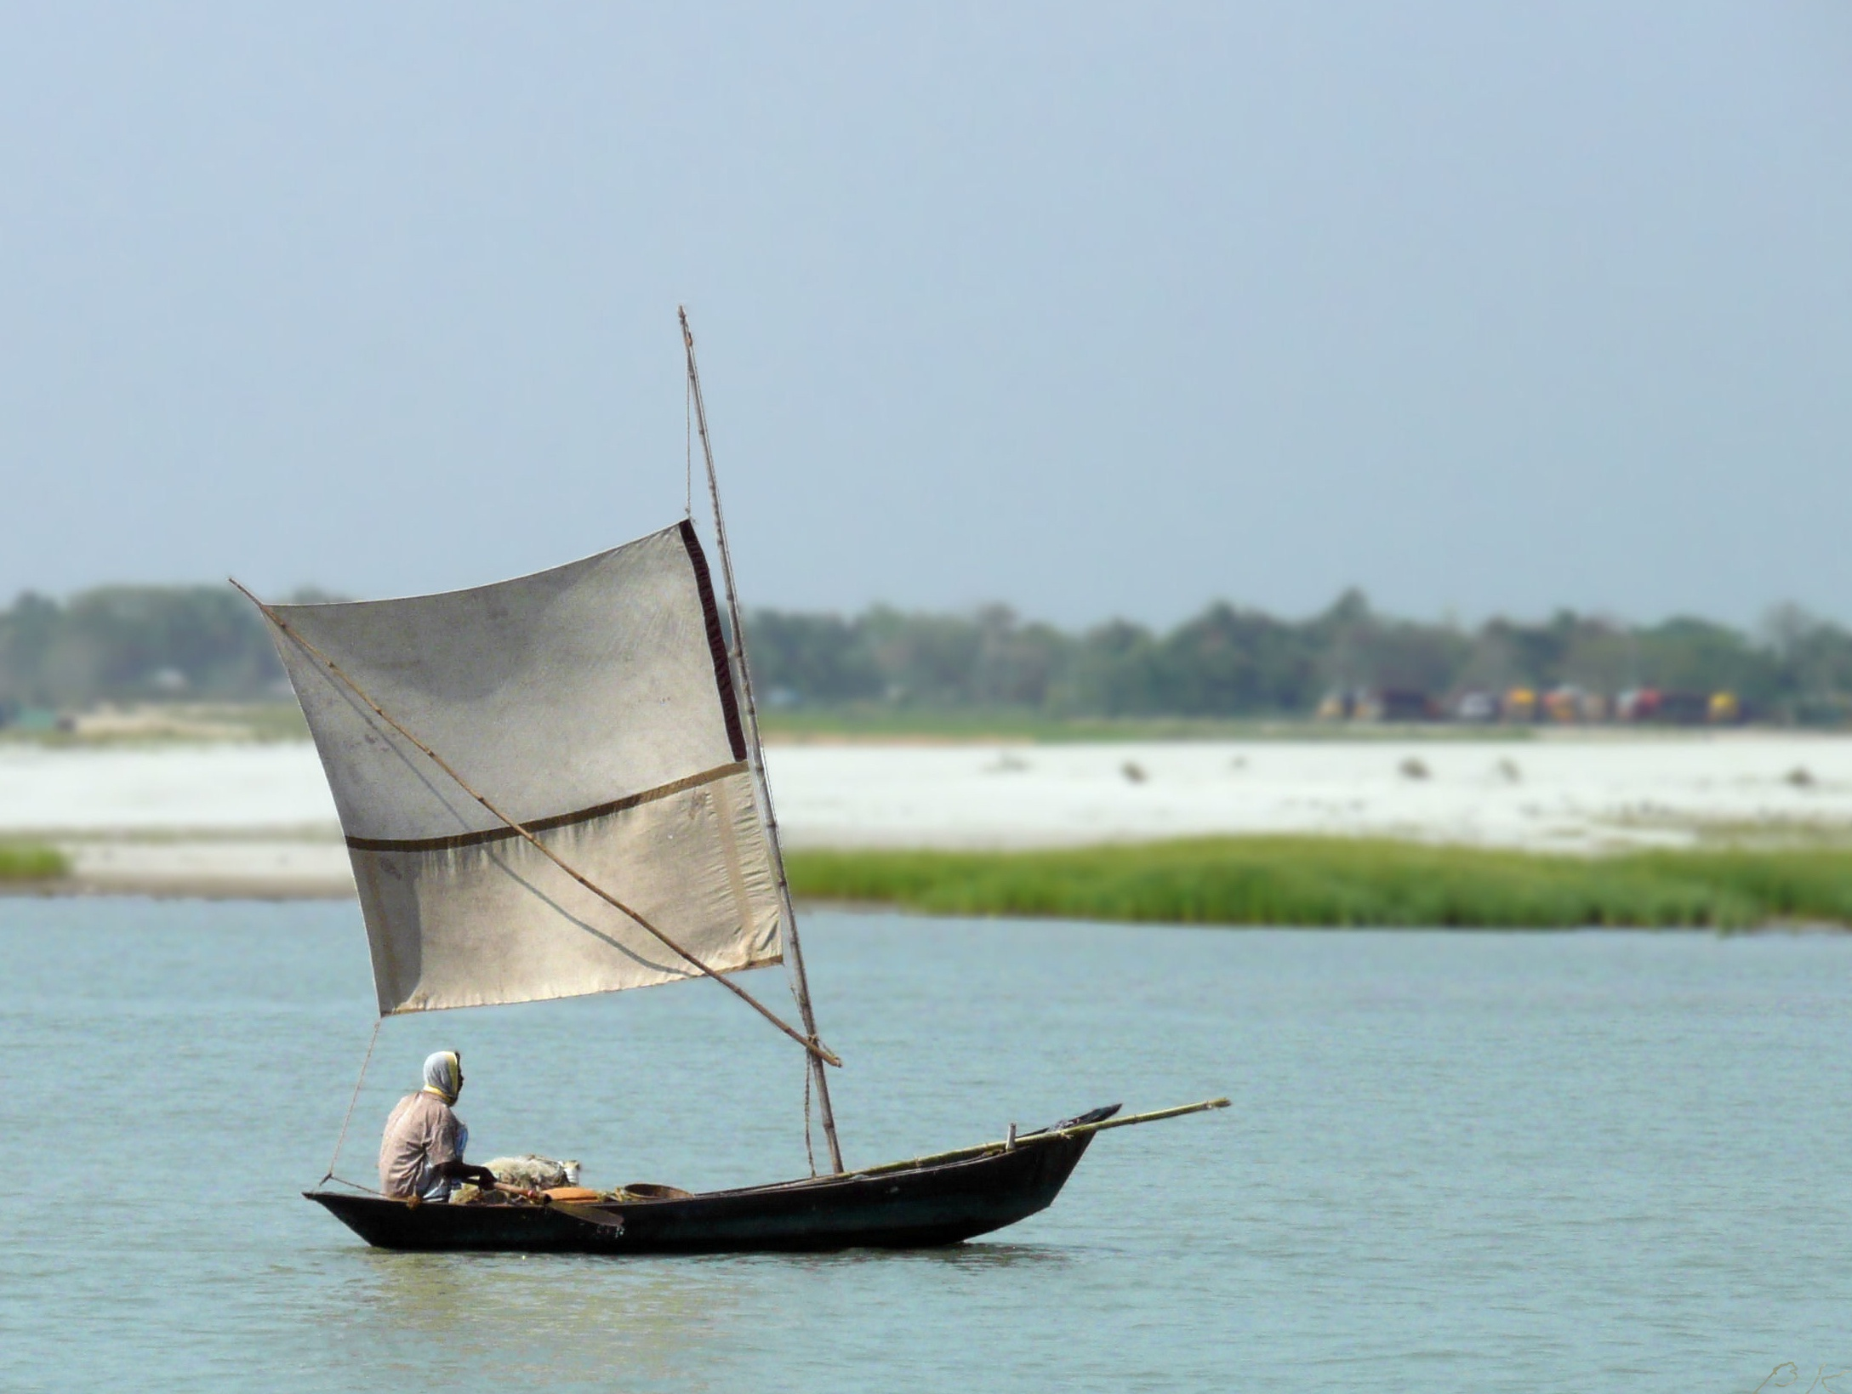
পাঠ পরিচিতি
মাধ্যমিক ভূগোল
তৃতীয় অধ্যায়
“ঋতু পরিবর্তন”

Slide 3
শিখন ফল
ঋতু কাকে বলে বলতে পারবে।
ঋতুর শ্রেণি বিভাজন নামসহ উল্লেখ করতে পারবে।
ঋতু পরিবর্তনের কারণগুলো ব্যাখ্যা করতে পারবে।
উত্তর গোলার্ধ ও দক্ষিণ গোলার্ধের ঋতু পরিবর্তনের পার্থক্য বিশ্লেষণ করতে পারবে।

Slide 4
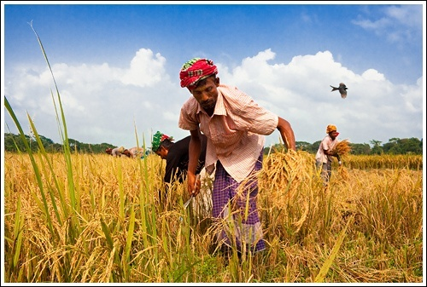
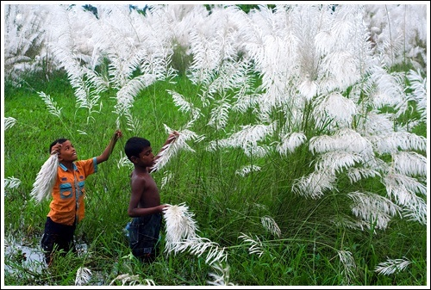
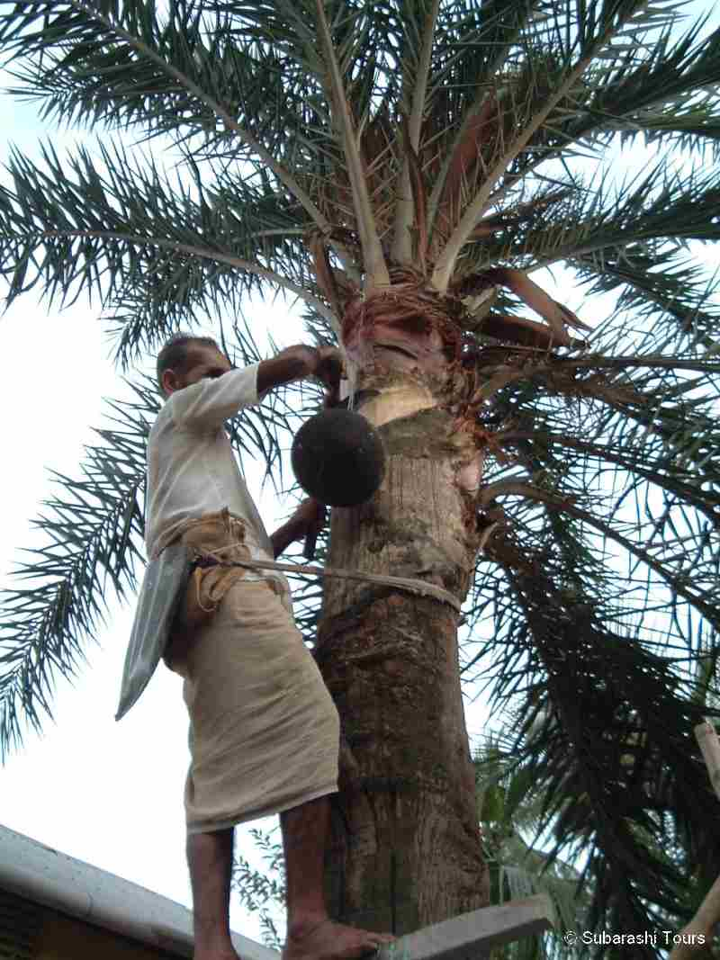
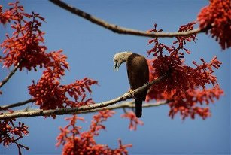
ছবিগুলো চিনতে পার?

Slide 5
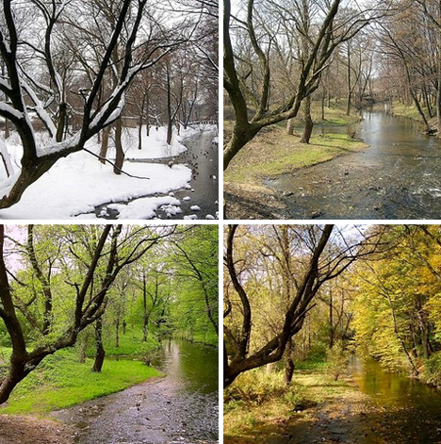

Slide 6
পাঠ ঘোষণা----
আজকের পাঠ
“ঋতু পরিবর্তন”

Slide 7
ঋতু পরিবর্তনের কারণ---
সূর্যের তাপের পার্থক্য।
পৃথিবী গোল, তাই পৃথিবীর কোথাও সূর্যরশ্মি সমানভাবে পড়ে না। ফলে তাপমাত্রার
পার্থক্যের জন্য ঋতু পরিবর্তন হয়।
পৃথিবীর আবর্তন পথ উপ বৃত্তাকার তাই বছরের বিভিন্ন সময়ে সূর্য থেকে পৃথিবীর
দূরত্ব কমবেশী হয় ফলে তাপমাত্রার পার্থক্যের জন্য ঋতু পরিবর্তন হয়।
নিজ কক্ষতলের সংগে পৃথিবীর মেরুরেখা ৬৫.৫ ডিগ্রী কোণে একই দিকে অবস্থান
করে। এতে বছরে একবার পৃথিবীর উত্তর মেরু ও দক্ষিণ মেরু সূর্যের দিকে ঝুকেঁ
থাকে তার তাপমাত্রা তখন বেশী হয় এবং দূরে গেলে তাপমাত্রা কম হয়, ফলে ঋতু
পরিবর্তন ঘটে।

Slide 8
শরৎকাল
(Autumn Solstice)

Slide 9
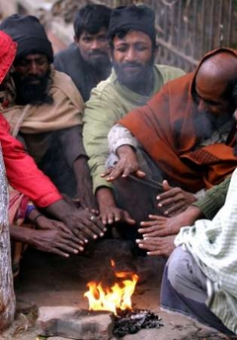
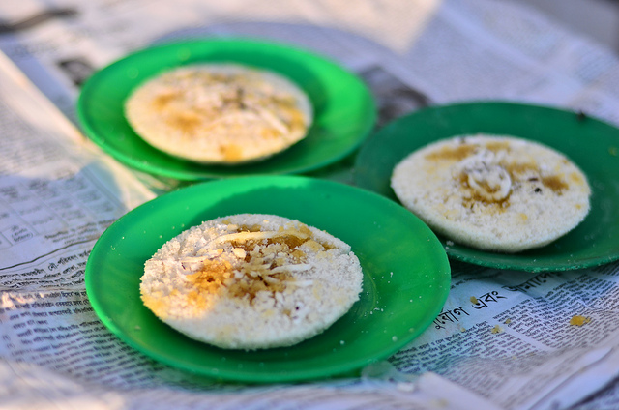
শীতকাল
(Winter Solstice)

Slide 10
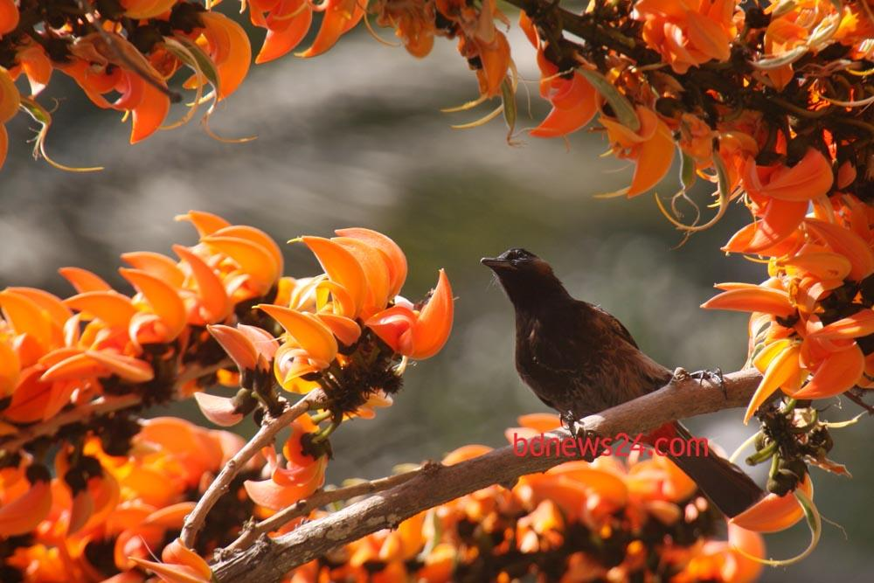
বসন্তকাল
(Spring Solstice)

Slide 11
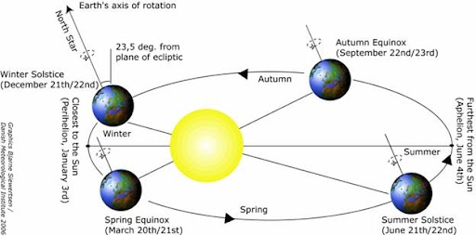
একক কাজ--
সূর্য
# ঋতু পরিবর্তন কিভাবে হয়?

Slide 12
মূল্যায়ন---
ঋতু কয়টি সেগুলোর নাম বল।
উত্তর গোলার্ধে যখন শীতকাল দক্ষিণ গোলার্ধে তখন কোন কাল হয়?
ঋতু পরিবর্তনের কারণ বল।
পৃথিবীর আবর্তন পথ কেমন?
তাপমাত্রার পার্থক্যের কারণে পৃথিবীর রূপরেখা কেমন হয়?
বাংলাদেশের উপর দিয়ে কোন রেখা অতিক্রম করেছে?

Slide 13
আমার সাথে থাকার জন্য
সকলকে ধন্যবাদ।

